Slide 1



Dirección de Entornos y Servicios Virtuales.
Jornada de inducción a docentes 2025-1
entornos.virtuales@esap.edu.co

Slide 2
CRONOGRAMA
¿Qué son los derechos reprográficos?
¿Para qué sirven los derechos reprográficos?
¿Cómo funcionan los derechos reprográficos?
Reglamentación asociada a los derechos reprográficos
Documentos de interés
Dirección de Entornos y Servicios Virtuales
Notes:
25 min de 2:15 pm a 2:40 pm

Slide 3
1. ¿Qué son los derechos reprográficos?
Los derechos reprográficos son una forma de protección legal que se otorga a los autores y editores por la reproducción de sus obras mediante fotocopias, escaneos u otros métodos similares. Estos derechos aseguran que los creadores reciban una compensación justa por el uso de sus obras, lo cual es fundamental para mantener la sostenibilidad económica de la creación literaria y científica
Dirección de Entornos y Servicios Virtuales
Notes:
30 min de 2:40 pm a 3:07 pm

Slide 4
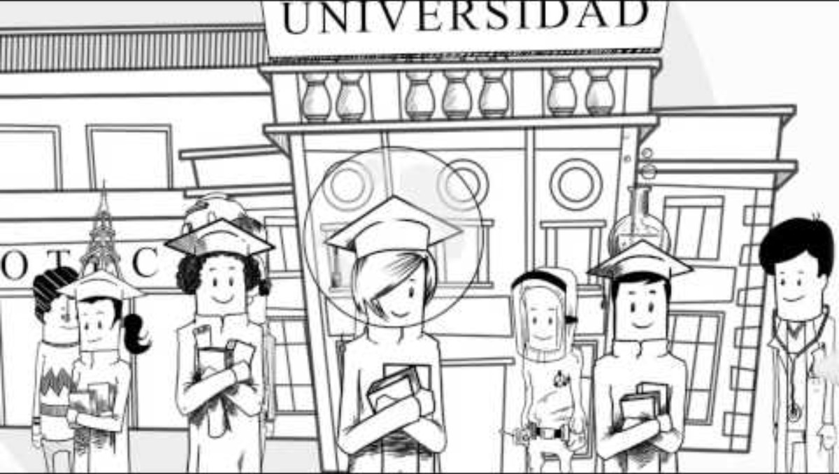
1. ¿Qué son los derechos reprográficos?
Dirección de Entornos y Servicios Virtuales
Notes:
30 min de 2:40 pm a 3:07 pm

Slide 5
2. ¿para qué sirven los derechos reprográficos?
Protección económica
Fomento de la creación
Regulación del uso
Dirección de Entornos y Servicios Virtuales
Notes:
30 min de 2:40 pm a 3:07 pm

Slide 6
3. ¿Cómo funcionan los derechos reprográficos en Colombia?
Recaudación
Administración
Distribución - Pago a autores
En Colombia, el Centro Colombiano de Derechos Reprográficos (CDR) es la entidad encargada de gestionar estos derechos.
Dirección de Entornos y Servicios Virtuales
Notes:
30 min de 2:40 pm a 3:07 pm

Slide 7

4. Reglamentación asociada a los derechos reprográficos
Reglamentación asociada a los derechos de autor
Ley 1915 de 2018
Decisión Andina 351 de 1993
Ley 98 de 1993 (Ley del Libro)
Modifica la Ley 23 de 1982 y establece disposiciones en materia de derechos de autor y conexos.
Regula los derechos de autor en los países miembros de la Comunidad Andina, incluyendo excepciones para fines educativos
Promueve la producción y circulación de libros en Colombia
Dirección de Entornos y Servicios Virtuales
Notes:
30 min de 2:40 pm a 3:07 pm

Slide 8
Guía práctica de licencias de uso para docentes
Explica límites y excepciones para fines educativos
Consulta: https://cdr.com.co/universidades-espanolas-reconocen-pagos-por-derechos-de-autor/
5. Documentos de interés
Dirección de Entornos y Servicios Virtuales
Notes:
25 min de 2:15 pm a 2:40 pm

Slide 9
Política de derechos de autor de la UNAD
Incluye pautas para el uso de contenidos protegidos en actividades
Consulta: https://vde.uniandes.edu.co/images/cartaRector/junio-2019/images/acuerdos/Acuerdo406/Guia-de-Propiedad-Intelectual.pdf
5. Documentos de interés
Dirección de Entornos y Servicios Virtuales
Notes:
25 min de 2:15 pm a 2:40 pm

Slide 10
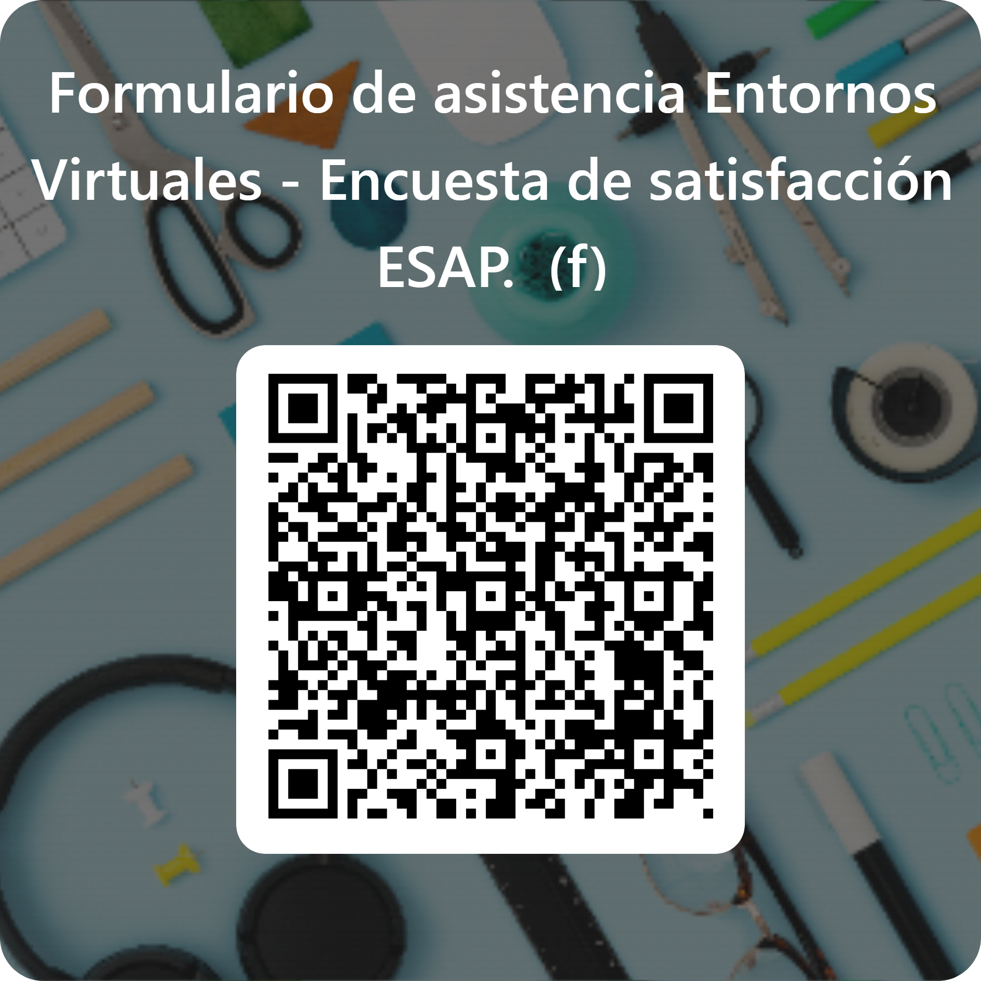


https://forms.office.com/r/qwgUeMZyeA
ASISTENCIA
Dirección de Entornos y Servicios Virtuales
Notes:
40 min de 3:07 pm a 3:47 pm

Slide 11


